Slide 1
Кодекс чести мужчины Тувы

Slide 2
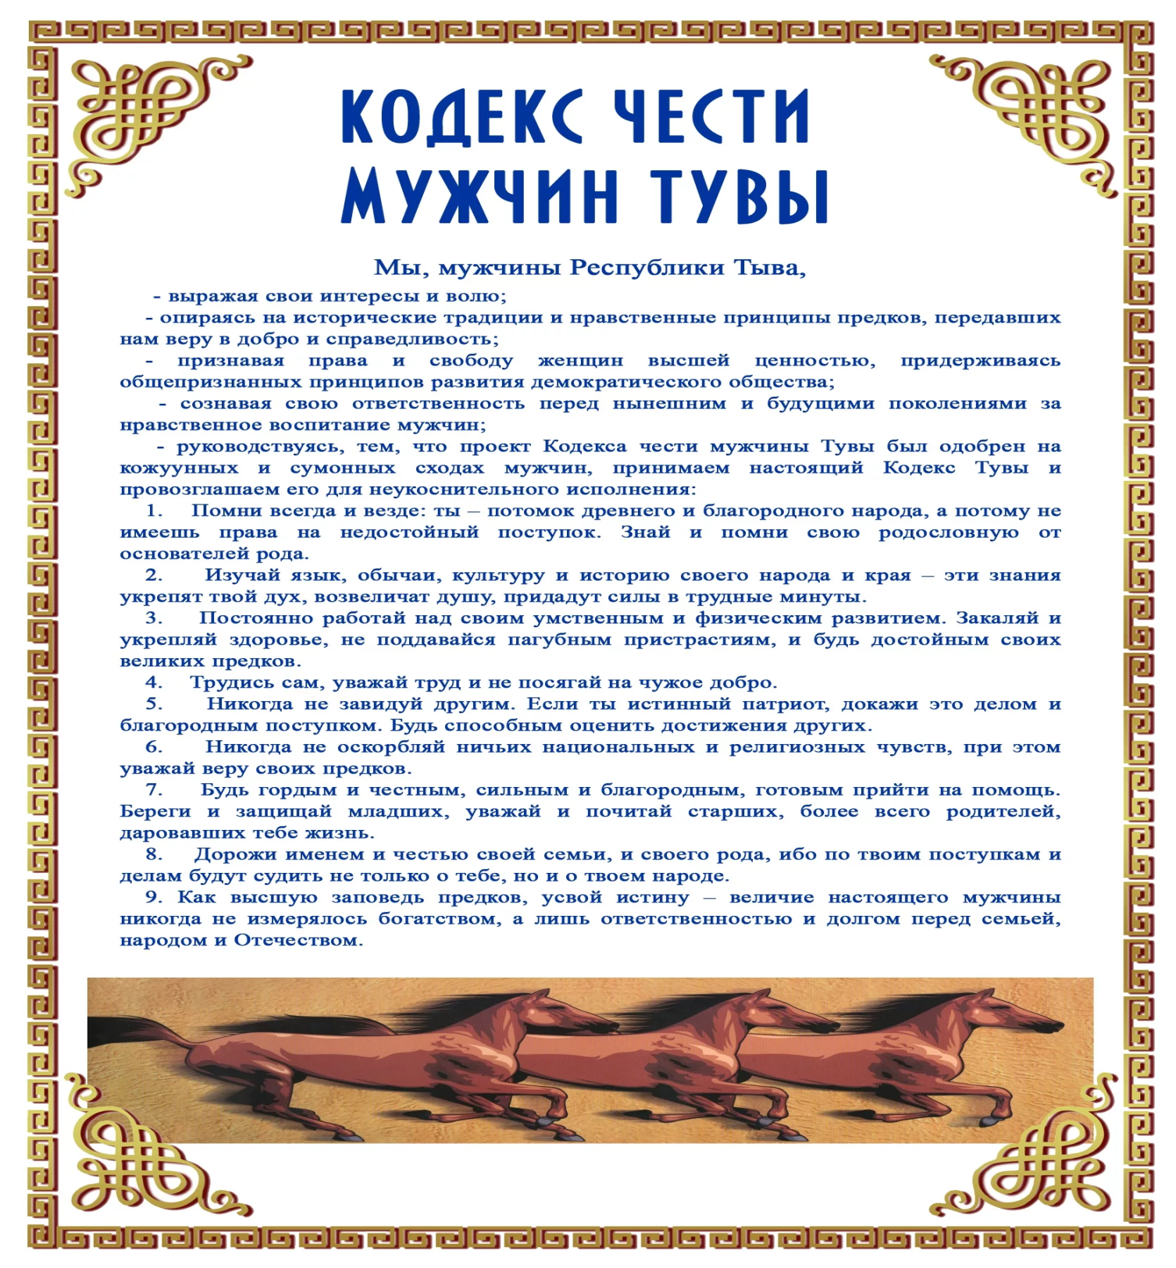

Slide 3
16 ноября 2012 года на Втором республиканском Форуме отцов в городе Кызыле принят Кодекс чести мужчин Тувы. За необходимость разработки такого документа выступили участники первого форума, состоявшегося по инициативе главы республики Шолбана Кара-оола в 2011 году. «Много спорили, оказалось непросто в небольшом документе сформулировать, каким должен быть настоящий мужчина. Я поддержал решение опереться при составлении современного Кодекса мужчины на народные традиции, национальные корни, на богатейший опыт предков, веками наработанный багаж нравственности, морали, традиционного уклада и роли мужчин», - сказал Шолбан Кара-оол

Slide 4
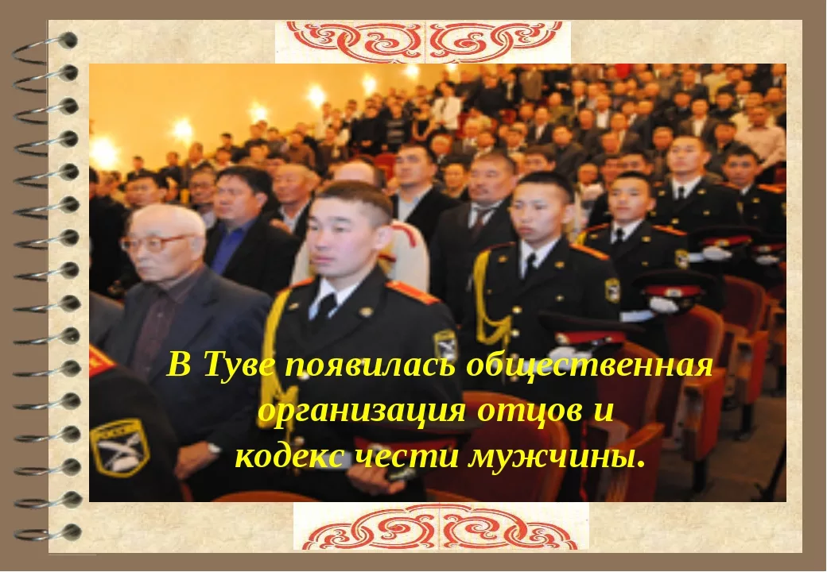

Slide 5
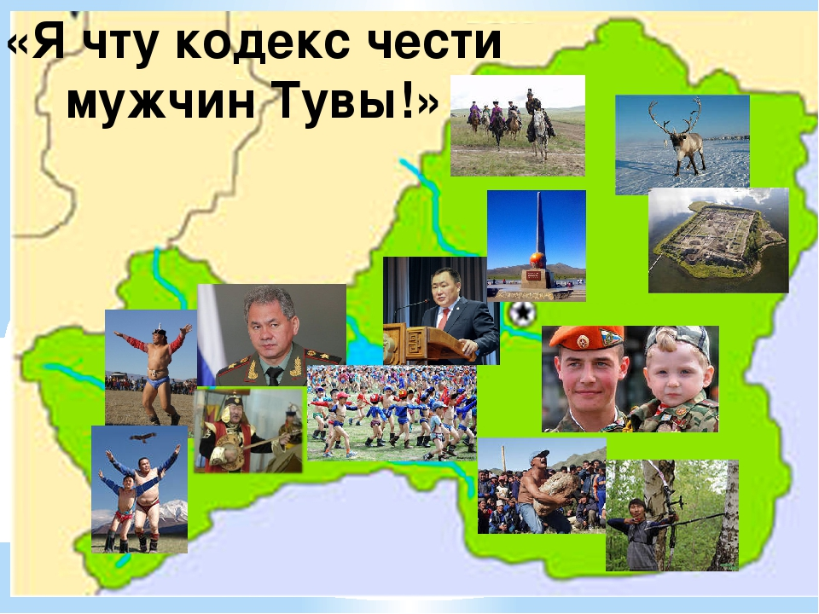

Slide 6
Кодекс чести мужчины Тувы
Мы, мужчины Республики Тыва,
- выражая свои интересы и волю;
- опираясь на исторические традиции и нравственные принципы предков, передавших нам веру в добро и справедливость;
- признавая права и свободу женщин высшей ценностью, придерживаясь общепризнанных принципов развития демократического общества;
- сознавая свою ответственность перед нынешним и будущими поколениями за нравственное воспитание мужчин;
- руководствуясь, тем, что проект Кодекса чести мужчины Тувы был одобрен на кожуунных и сумонных сходах мужчин,
принимаем настоящий Кодекс Тувы и провозглашаем его для неукоснительного исполнения:
Помни всегда и везде: ты – потомок древнего и благородного народа, а потому не имеешь права на недостойный поступок. Знай и помни свою родословную от основателей рода.
Изучай язык, обычаи, культуру и историю своего народа и края – эти знания укрепят твой дух, возвеличат душу, придадут силы в трудные минуты.
Постоянно работай над своим умственным и физическим развитием. Закаляй и укрепляй здоровье, не поддавайся пагубным пристрастиям, и будь достойным своих великих предков.
Трудись сам, уважай труд и не посягай на чужое добро.
Никогда не завидуй другим. Если ты истинный патриот, докажи это делом и благородным поступком. Будь способным оценить достижения других.
Никогда не оскорбляй ничьих национальных и религиозных чувств, при этом уважай веру своих предков.
Будь гордым и честным, сильным и благородным, готовым прийти на помощь. Береги и защищай младших, уважай и почитай старших, более всего родителей, даровавших тебе жизнь.
Дорожи именем и честью своей семьи, и своего рода, ибо по твоим поступкам и делам будут судить не только о тебе, но и о твоем народе.
Как высшую заповедь предков, усвой истину – величие настоящего мужчины никогда не измерялось богатством, а лишь ответственностью и долгом перед семьей, народом и Отечеством.

Slide 7
Бистер, Тыва Республиканың эр кижилери, боттарывыс­тың эрге-ажыктарывысты болгаш күзел-чүткүлдеривисти илерет­пишаан;
- биске чаагай болгаш чөптүг чорукту, бүзүрелди дамчыткан өгбелеривистиң төөгүде езу-чаңчыл­дарынга болгаш мөзү-шынарының принциптеринге даянмышаан;
- херээженнерниң эргелерин болгаш хосталгаларын эң дээди үнелел деп хүлээп көрбүшаан, демократтыг ниити­лелди сайзы­радырын бүгүдениң хүлээп көрген принциптерин сагывышаан;
- амгы болгаш келир салгалдарның мурнунга эр кижилерниң мөзү-шынар кижизидилгези дээш бодувустуң харыысалгавысты медереп билбишаан;
- Тывада Эр кижиниң ат-алдарының кодекизиниң төлевилелин кожууннарга болгаш сумуларга эр улус чыыштарынга деткээнин удуртулга болдурбушаан.
Тываның бо кодекизин хүлээп ап, ону чайгылыш чок күүседир кылдыр чарлап тур бис:
Сен бурунгу чаагай сеткилдиг чоннуң салгалы сен, а ынчангаш төлеп чок чорук кылыр эрге чок дээрзин кажан-даа, каяа-даа утпа. Бодуңнуң төрел салгалыңны билир болгаш сактып чор.
Бодуңнуң чонуңнуң болгаш булуңуңнуң дылын, чаңчылдарын, культуразын болгаш төөгүзүн өөрен, ол билиглер сээң сагыш-сеткилиңни быжыглаар, сүлдеңни бедидер, берге үелерде күштү немээр.
Бодуңнуң угаан-медерелиңни болгаш күш-дамырыңны доктаамал сайзырат. Кадыкшылды дадыктырар болгаш быжыктырар херек, хоралыг чаңчылдарга алыспа, бодуңнуң өндүр улуг өгбелериңге төлептиг бол.
Ажылды бодуң кыл, күш-ажылды хүндүле, өске кижиниң өнчүзүнче хол сукпа.
Өске кижиге кажан-даа адааргава. Бир эвес езулуг кижи болзуңза, ону бодуңнуң ажыл-херээң-биле, чаагай үүлең-биле бадытка. +скелерниң чедиишкиннерин үнелеп өөрен.
Кымның-даа сөөк-язызын болгаш чүдүлгезин куду көрбе, ооң-биле чергелештир бодуңнуң өгбелериңниң чүдүлгезин хүндүлеп чор.
Чоргаар болгаш шынчы, күштүг болгаш чаагай сеткилдиг, дуза кадарынга кезээде белен бол. Бичиилерни хумагала база камгала, улугларны, ылаңгыя сеңээ амыдыралды чаяаган ада-иеңни, хүндүлеп база дыңнап чор.
Бодуңнуң өг-бүлеңниң, бодуңнуң ызыгуур салгалыңның адын болгаш алдарын сыкпайн чор, сээң ажыл-херээңден чүгле сени эвес, сээң чонуңну база үнелээр апаар.
Өгбелерниң чагыын дээди даңгырак кылдыр хүлээп ап, алыс шынны шиңгээдип ал — эр кижиниң өндүр улуун кажан-даа ооң бай-шыдалдыын эвес, а ооң өг-бүлезиниң, чонунуң болгаш Ада-чуртунуң мурнунга харыысалгазындан үнелеп чораан.

Slide 8
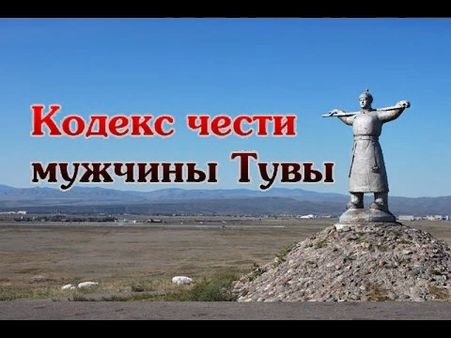

Slide 9
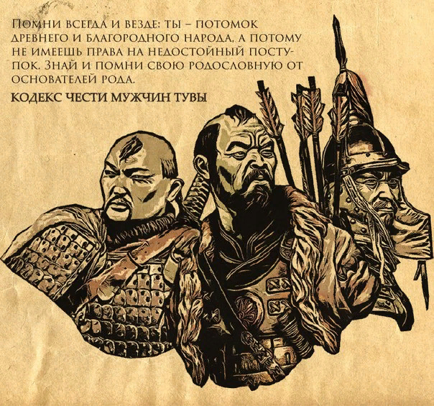

Slide 10
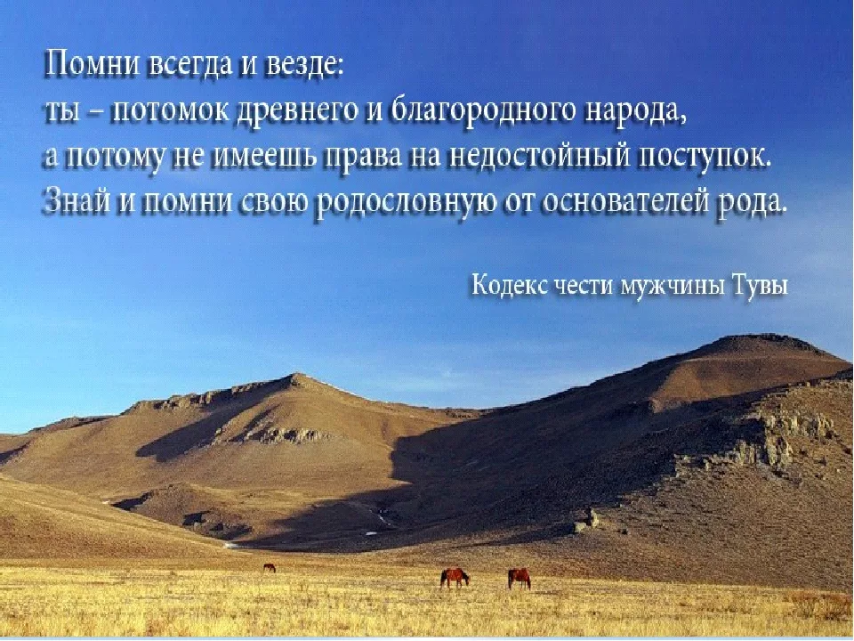

Slide 11
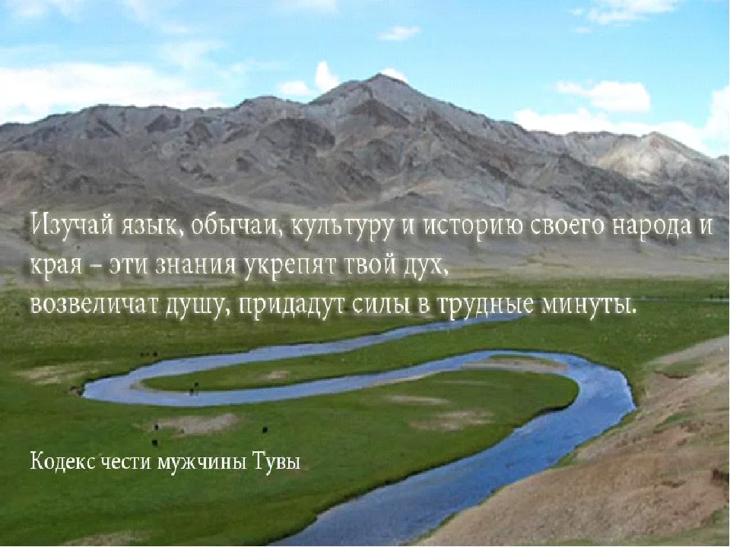

Slide 12
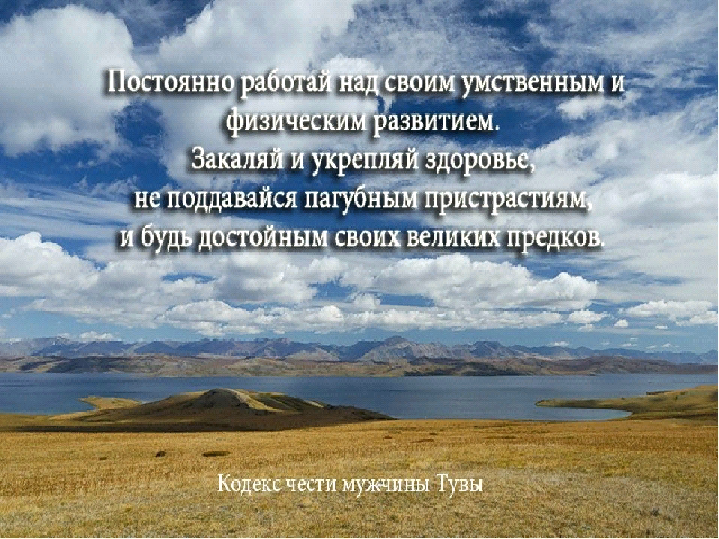

Slide 13
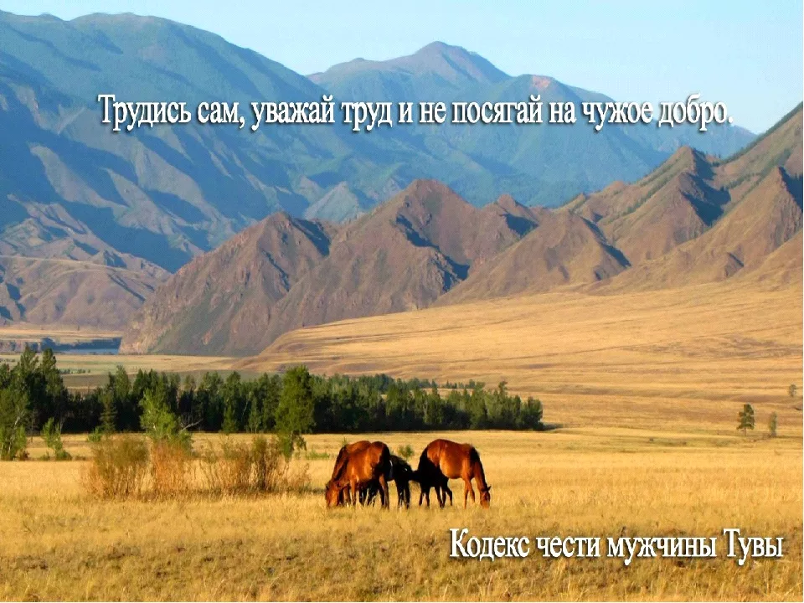

Slide 14
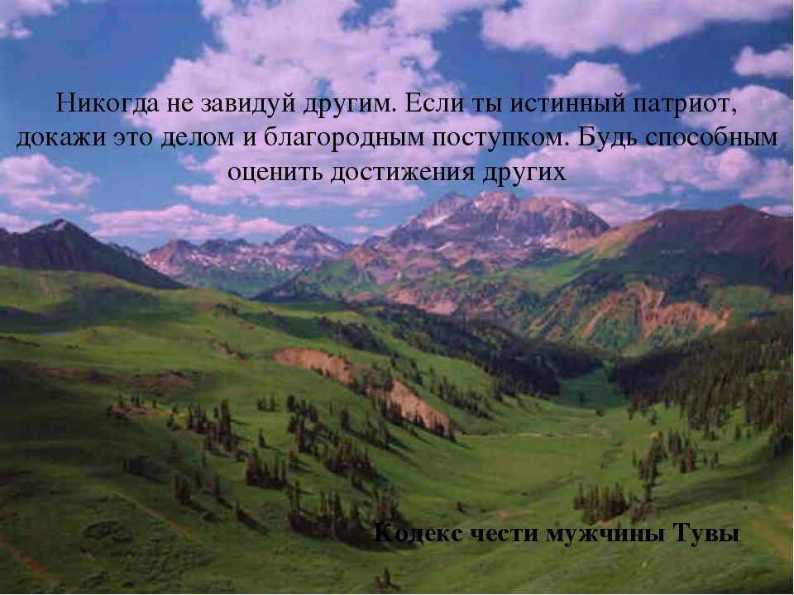

Slide 15
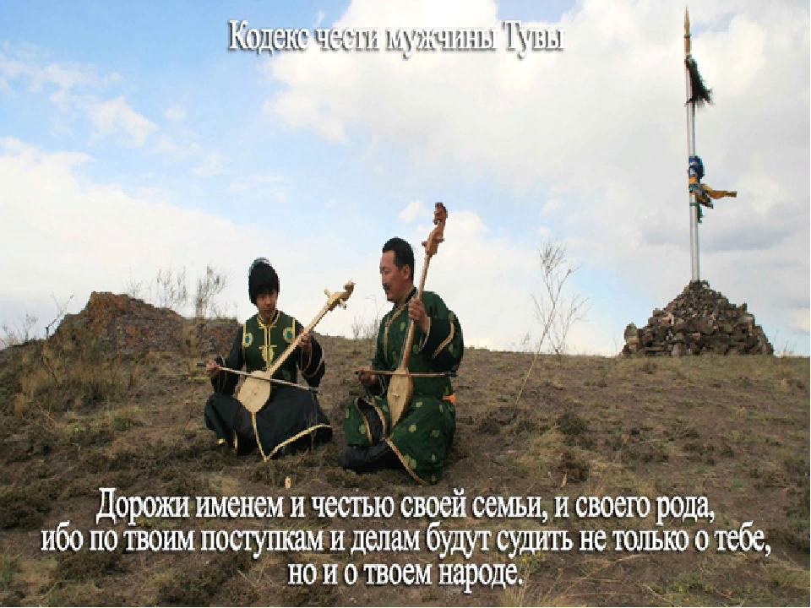

Slide 16
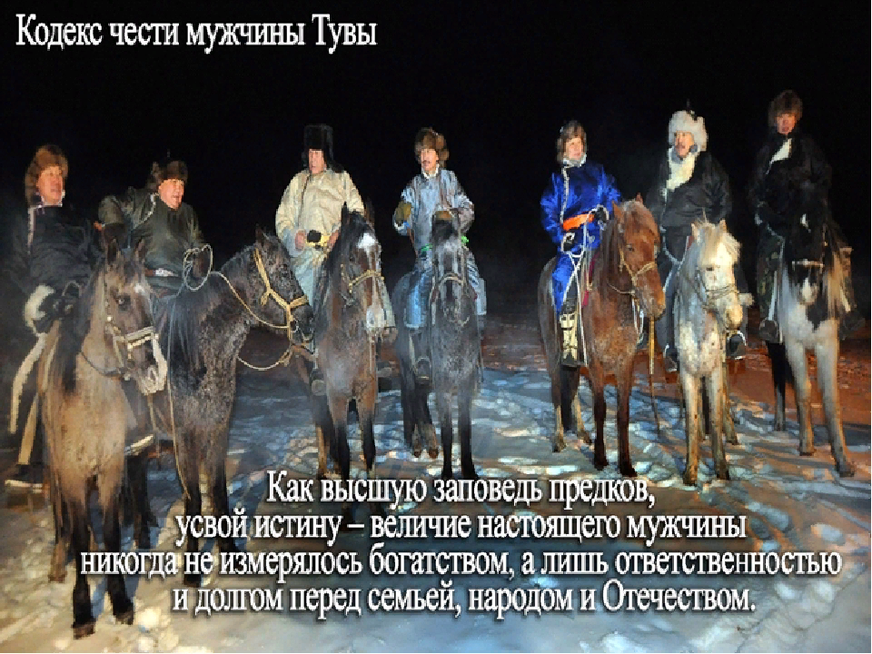

Slide 17
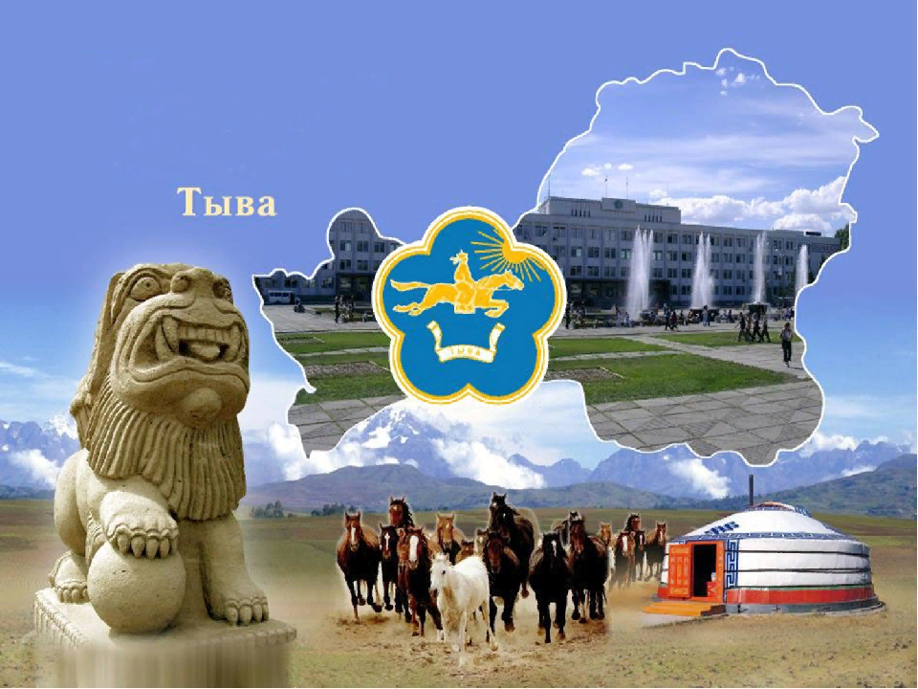

Slide 18
ответы
1.На II республиканском Форуме отцов 16.11.2012
2. Ш.В.Кара-оол
3. -9
4,5,7,8,10,11,12,13,14 – да
6,9 - нет

